Slide 1
서버프로그래밍 11주차 과제
202127064 이지호

Slide 2
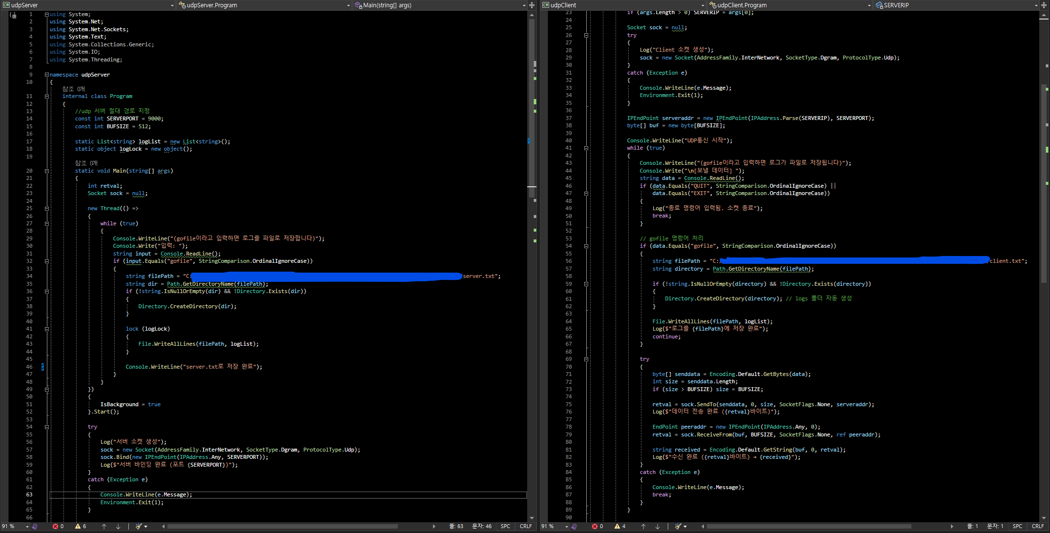
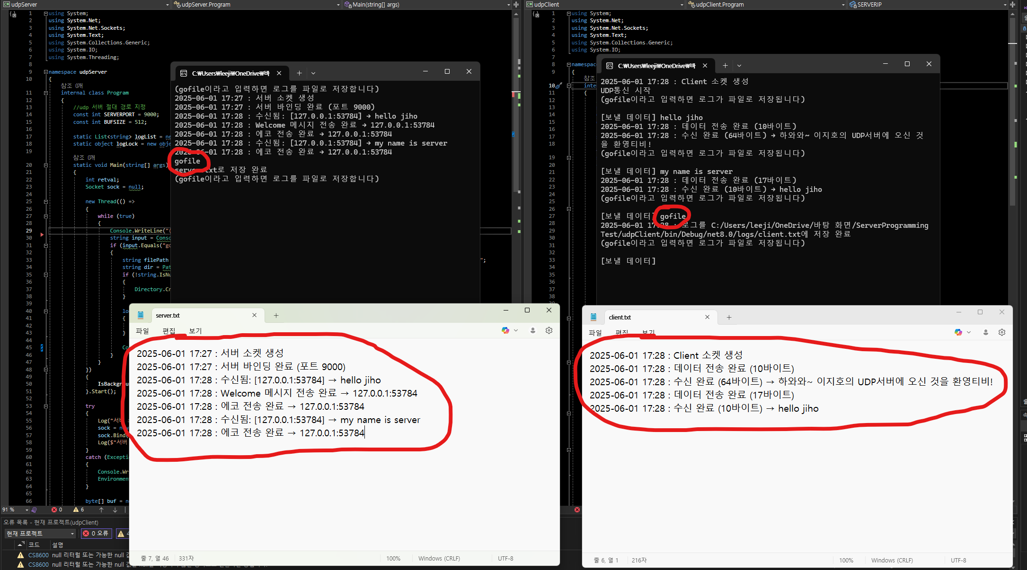
1-1. UDP 파일입출력(절대 경로 지정)
1. 서버, 클라이언트 프로그램에 각각 절대 경로를 지정
2. 통신을 하다가 gofile을 입력하면 경로에 있는
txt 파일에 통신내역을 저장

Slide 3
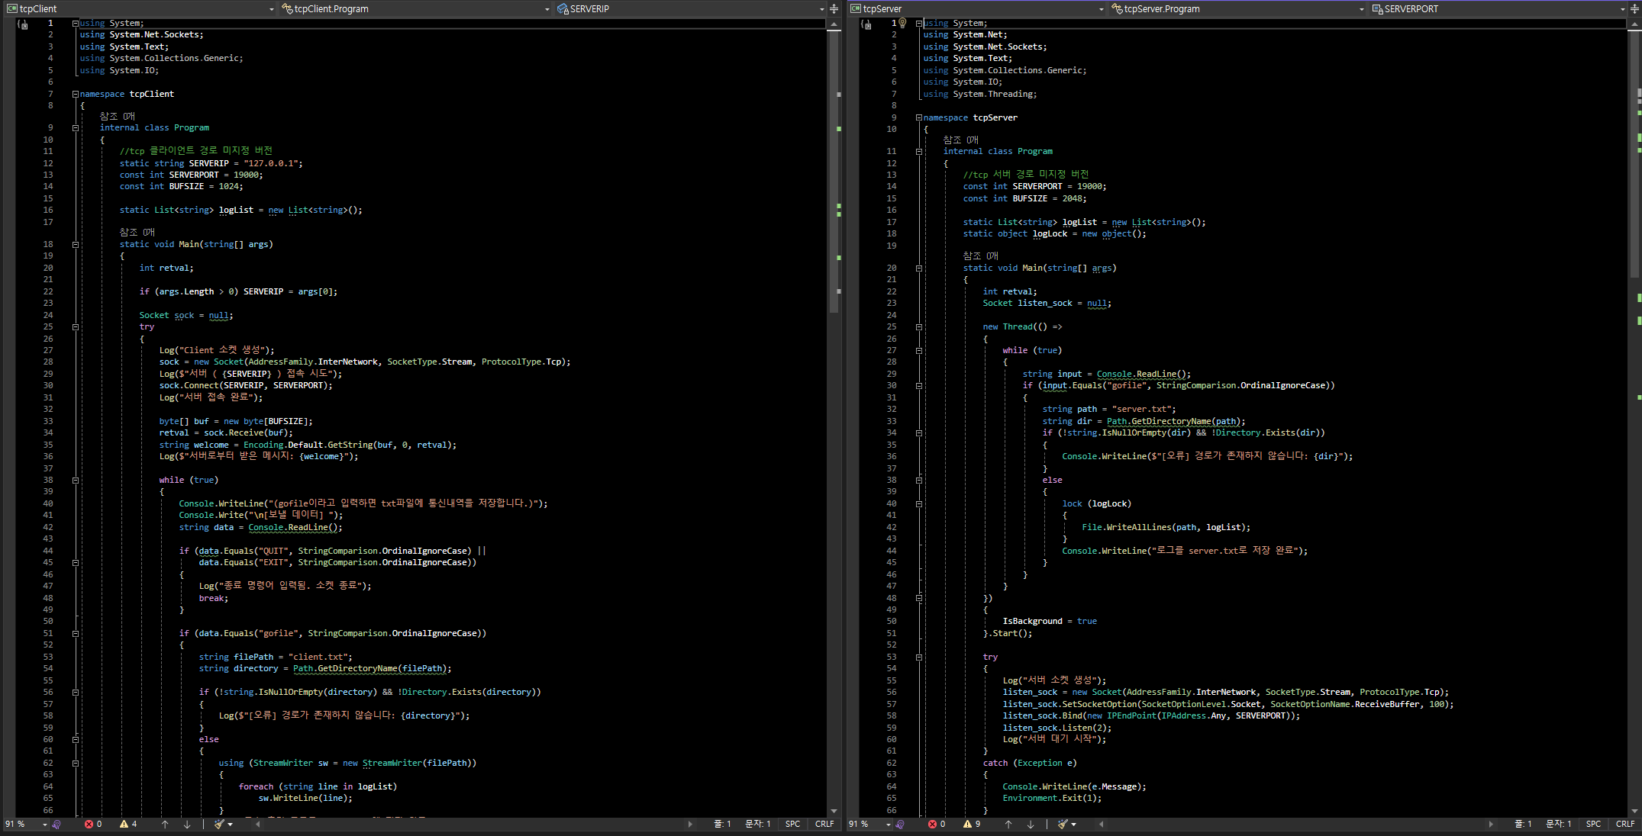
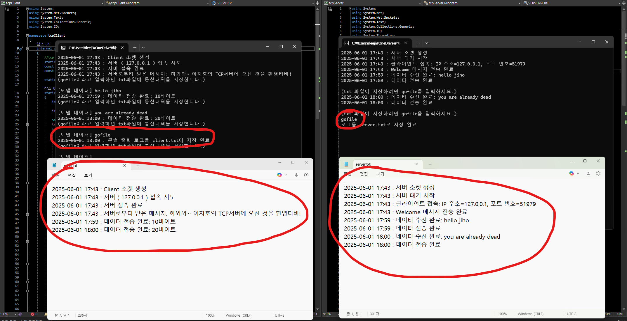
1-2. TCP 파일입출력(경로 미지정)
1. 서버, 클라이언트 프로그램에 파일명만 지정
2. 통신을 하다가 gofile을 입력하면 경로에 있는
txt 파일에 통신내역을 저장

Slide 4
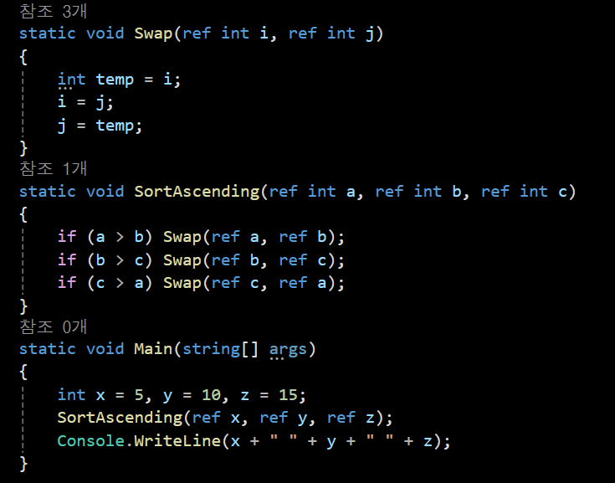
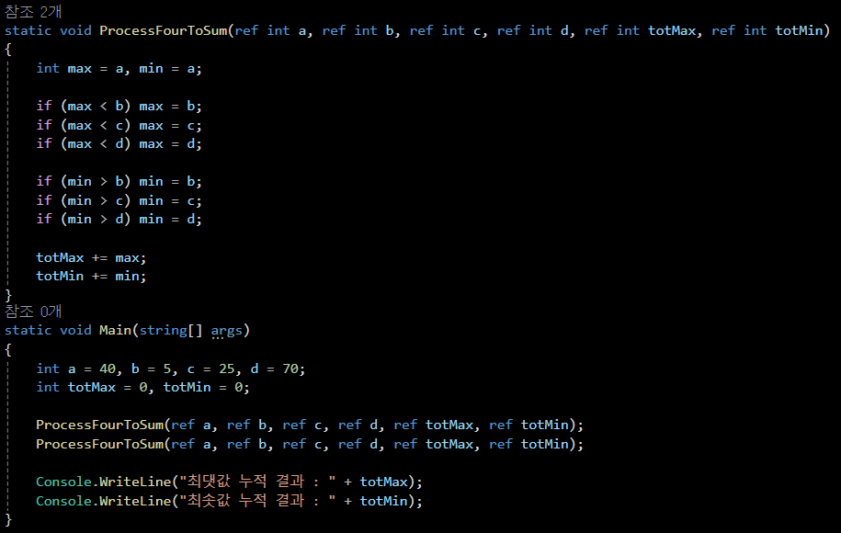
2-1. ref 키워드 실습 예제
ref : 이미 초기화된 값을 함수에 참조로 전달하거나 함수 내부에서 값을 읽거나 쓸 때 사용됨
큰 수부터 작은 수까지 정렬하는 예제
숫자 4개를 비교해서 가장 큰 값, 가장 작은 값을 누적 연산하는 예제

Slide 5
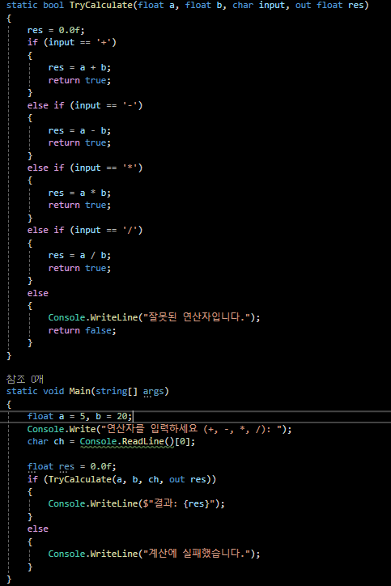
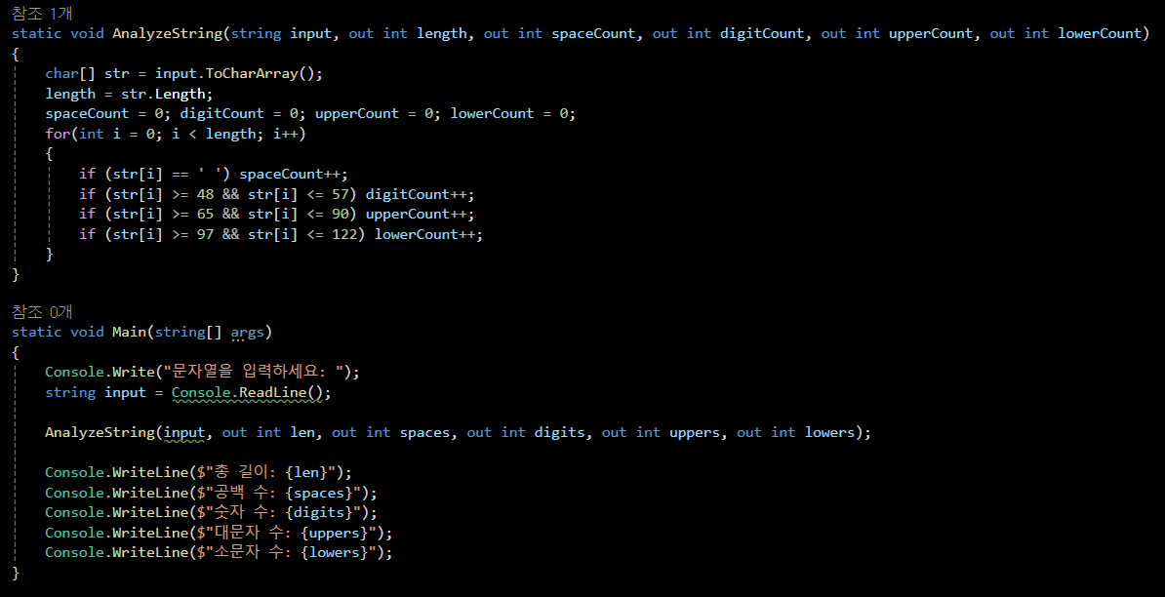
2-2. out 키워드 실습 예제
out : 출력 전용 매개변수를 정의할 때 사용되며 함수 외부에서 값을 받아오고 싶을 때 사용됨
문자열을 입력 받고 문자열을 구성하는 요소의 수를 확인하는 예제
숫자 2개는 미리 입력하고 연산자만 입력 받아서 연산하는 예제

